Slide 1
Установочный семинар для участников
Всероссийского конкурса «Директор года»
2025

Slide 2
2
Цель проведения Конкурса:
выявление, поддержка и поощрение эффективных руководителей общеобразовательных организаций, распространение их опыта в области управления общеобразовательной организацией;
повышение профессионального мастерства и развитие среды профессионального общения руководителей общеобразовательных организаций;
формирование и развитие экспертного сообщества, компетентного в области управления общеобразовательной организацией.

Slide 3
2
Условия участия в Конкурсе
Участники Конкурса: руководители образовательных организаций общего образования, осуществляющих свою деятельность на территории РФ, независимо от их организационно-правовых форм, являющиеся гражданами РФ, со стажем работы в должности директора ОО не менее 3 лет.
Условия участия:
регистрация на электронной странице Конкурса https://education.apkpro.ru/courses/2004 с 25 апреля по 04 мая 2025 года;
заполнение регистрационной формы и прикрепление документов:
    – скан-копия справки о занимаемой должности, заверенной учредителем общеобразовательной организации, с указанием стажа работы в занимаемой должности;
    – скан-копия заявления участника Конкурса (Прил. 1);
    – скан-копия согласия участника Конкурса на обработку персональных данных (Прил. 2), заполненное в соответствии с требованиями (Прил. 3).

Slide 4
Структура конкурсных испытаний
3
Отборочный заочный этап.
Первый тур
Заключительного очный этап.
Первый тур
КИ «Профессиональное тестирование»
12 – 25 мая 2025
КИ «Траектория движения»
КИ «За и Против»
Отборочный заочный этап.
Второй тур
Заключительного очный этап.
Второй тур
КИ «Марафон публикаций»
КИ «Групповая работа»
1 – 29 июня 2025
КИ «Мастер-класс»
КИ «Блицтурнир»
КИ «Образовательный форсаж»

Slide 5



Конкурсное испытание «Профессиональное тестирование»
4
первый тур отборочного
заочного этапа
Цель испытания: демонстрация конкурсантом компетенций по различным направлениям профессиональной деятельности.
Вопросы по тематическим блокам:
управление кадрами (трудовое законодательство, формирование эффективной педагогической команды);
актуальные вопросы в сфере государственной политики;
управление ресурсами (ФХД);
управление процессами (нормативно-правовое регулирование образовательной деятельности);
управление результатами (формирование ВСОКО);
управление информацией (представление публичной информации об ОО, взаимодействие с различными категориями участников образовательных отношений).
60 минут
100 баллов
до 1 июня
2025 года

Slide 6

Конкурсное испытание
«Марафон публикаций»
5
второй тур отборочного
заочного этапа
Цель испытания: демонстрация конкурсантом компетенций в области обработки и представления информации о себе и своей профессиональной деятельности в публичном пространстве, позиционирования своей ОО как привлекательной для обучающихся и родителей
Темы публикаций:
«Я в конкурсе «Директор года России»;
«Один день из жизни директора школы»;
«Директор школы управляет будущим страны»;
«Моя команда: работаем на результат»;
«Я вдохновляюсь и вдохновляю».
не менее
5 публикаций
50 баллов
Критерии оценки: актуальность и информационная насыщенность; проявленность профессиональной и гражданской позиции; нестандартность содержательного решения; культура представления информации в публичном пространстве; рефлексивная культура.
*Технические требования к публикациям указаны в Порядке проведения Конкурса

Slide 7
Конкурсное испытание
«Групповая работа»
6
второй тур отборочного
заочного этапа
Цель испытания: демонстрация конкурсантом способности находить в командном взаимодействии эффективное решение профессиональной
задачи.
Критерии оценки конкурсного испытания:
1. по направлению «Я – Команда»:
– умение организовать эффективную коммуникацию в команде;
– способность проектировать достижение командного результата;
– умение принимать решение с учётом мнения команды;
– культура командной работы.
2. по направлению «Я – Лидер»:
– точность понимания задачи и сообразность её решения;
– умение предъявить свою профессиональную позицию;
– наличие и вариативность аргументации собственной позиции;
– убедительность и оригинальность суждений;
– умение управлять собственным поведением;
– владение навыками самопрезентации.
45 минут
на группу
100 баллов
не позднее
7 июля 2025
*Конкурсное испытание проводится в режиме видео-конференц-связи

Slide 8
Конкурсное испытание
«Траектория движения»
7
первый тур
очного этапа
Цель испытания: демонстрация конкурсантом навыков управления развитием образовательной организации в соответствии с государственной политикой в сфере образования.
Критерии оценки :
– структурная и содержательная полнота представления решения задачи развития образовательной организации;
– проявленность стратегического, аналитического и критического мышления;
– ориентированность на конвергентный подход в управлении образовательной организацией;
– сформированность гражданской и профессиональной позиции;
– культура представления информации в публичном пространстве
Конкурсное испытание включает в себя:
– предъявление группе участников вводных данных для прохождения конкурсного испытания – до 3 минут;
– обсуждение полученных вводных данных группой участников – до 15 минут;
– публичное представление каждым участником эффективного управленческого решения стратегической задачи развития образовательной организации на определённый период (период определяется конкурсантом самостоятельно) – до 3 минут (на каждого участника);
– ответы участников на вопросы жюри – до 12 минут.
50 баллов

Slide 9
Конкурсное испытание
«За и Против»
8
первый тур
очного этапа
Цель испытания: демонстрация конкурсантом способности
вести профессиональную дискуссию по вопросам, связанным с управлением образовательной организацией.
Формат конкурсного испытания:
система (не менее двух) дуальных дискуссий (дискуссия, проходящая между двумя участниками) по заданным темам/сюжетам.
25 минут
на дискуссию
Критерии оценки :
– ценностная ориентированность;
– содержательность и глубина аргументации;
– логичность и структурированность;
– культура оппонирования;
– сформированность эмоционального интеллекта.
50 баллов

Slide 10
Конкурсные испытания второго очного тура
8
КИ «Мастер-класс»
второй тур
очного этапа
Цель испытания: демонстрация лауреатом Конкурса профессионального мастерства в области презентации и трансляции своего педагогического опыта в ситуации профессионального взаимодействия.
20 + 10 минут
60 баллов
КИ «Блицтурнир»
Цель испытания: демонстрация лауреатами Конкурса способности применять эффективные стратегии взаимодействия в ситуации
командной работы.
до 60 минут
на группу
50 баллов
КИ «Образовательный
форсаж»
Цель испытания: демонстрация лауреатами Конкурса компетенций в области педагогического проектирования.
до 35 минут на группу
40 баллов

Slide 11
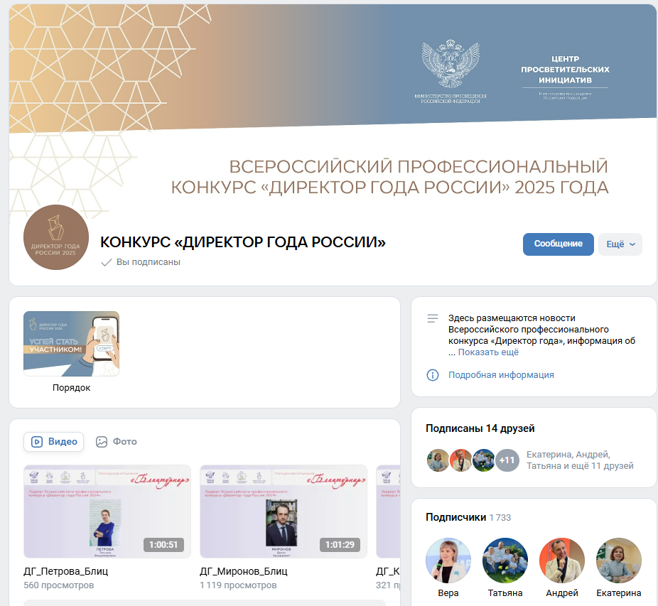
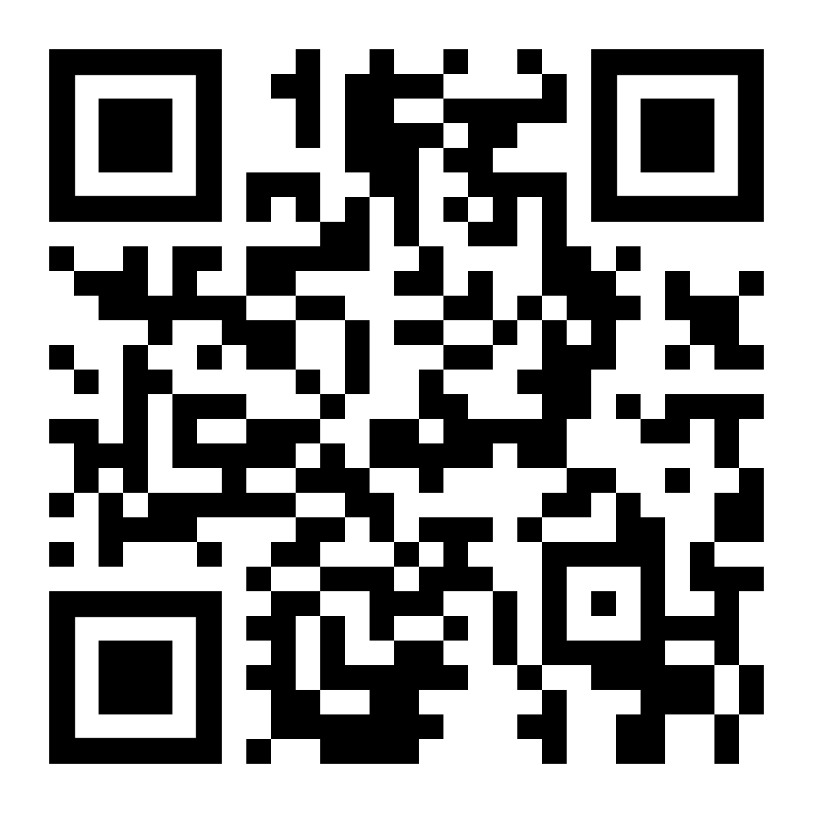
Контакты:
Диденко
Вера Валентиновна,
старший преподаватель
центра управления образованием
ТОИПКРО
Е-mail: v.v.didenko@bk.ru
Тел: 90-20-43, 8 923 425 5734
FR
FABRIKAM RESIDENCES

